Slide 1


SNC8x系列专业音频处理器

Slide 2

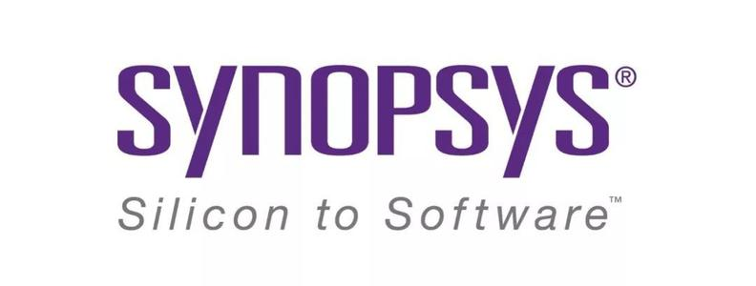


公司简介
Company Profile
专注于声学科研和商业化
深圳市九音科技有限公司（“九音科技”） 是一家专注于声学科研和商业化的高新技术企业。公司成立于2017年， 我们的愿景是成为音频领域中特色技术解决方案的提供商。
公司的主要产品包括集成AI算法、高质量编解码器、高性能DSP、高速USB与电源管理单元的专业音频处理器系列，支持客户深度定制开发和算法+芯片+应用设计的turn-key解决方案。
九音科技和行业顶尖的IP合作伙伴与芯片生产企业合作，打造出世界一流的音频处理器与配套元器件，为客户提供质量可靠、供应稳定与服务专业的声学解决方案。
Notes:
P1公司简介（基于现有公司简介+公司概况页面更新）
- 明确九音的定位、愿景，列出产业合作伙伴信息
2023-2-10
内容更新、北角实验室介绍（背景&研发设备&环境）

Slide 3
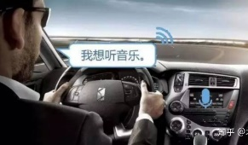
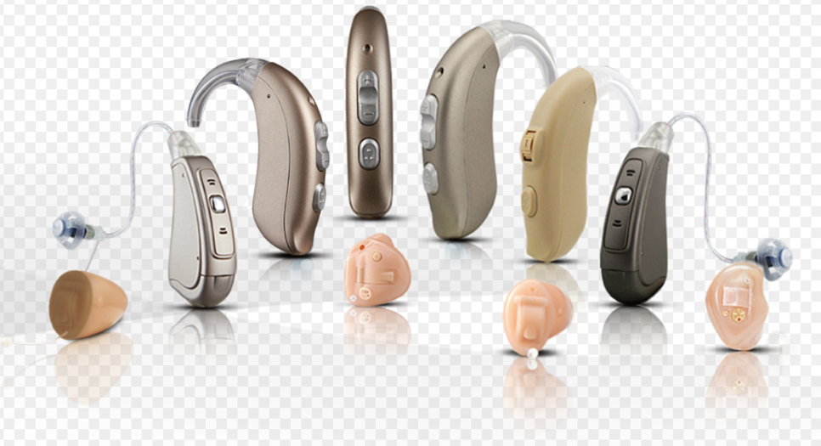
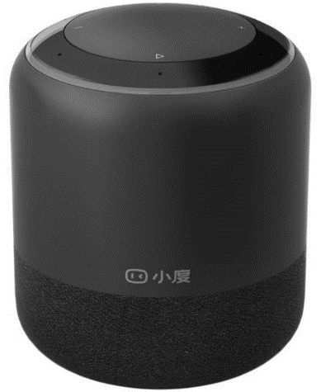
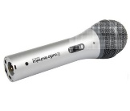

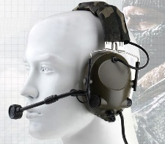
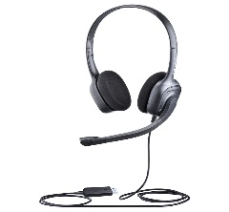
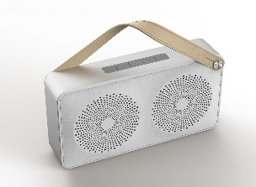

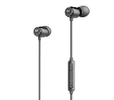

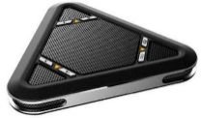















深耕专业音频市场
九音专业音频处理器
智能座舱
耳机
麦克风应用
专业音响
AIoT
特种行业
2022年，汽车产销分别完成2702.1万辆和2686.4万辆。 2023年预计中国汽车市场总销量为2760万辆，同比增长3%
2023年预计全球耳机出货近10亿条，其中有线耳机超过6亿条；专业耳机（降噪、游戏、Hi-Res）3亿台以上
2021年中国视频会议行业市场规模达到148.2亿元，同比增长18.3% ，2023年有望突破200亿元。
预计2023年我国主要电子音响产品总市场规模将达4451亿元
2022年中国智能语音产业规模达215亿元且维持较高增速，预计到2026年产业规模可达469亿元
工业噪音隔离和听觉保护助听器和特种行业
有交互和控制需求的终端都将具备音频入口，对音质和个性化感知的要求不断提升
立讯精密
Notes:
P2 目标市场和长期客户
- 基于现有PPT第六页，更新数据，将第四页长期客户logo，放在ppt底部（也可参考ADI文档第4页）
2023-2-10：
内容1/内容2（ADI参考）更新，预测数据更新

Slide 4

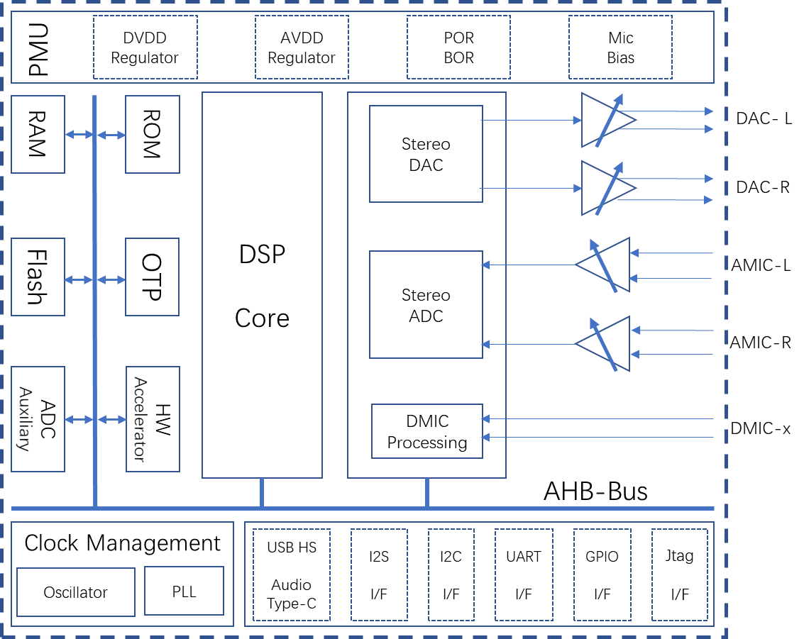
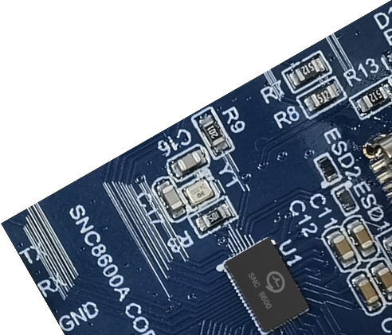
SNC8系列 32Bit 高性能音频信号处理器
SNC8x系列音频信号处理器，集成AI算法和高质量编解码器、高性能DSP、高速USB与电源管理单元。
单芯片高集成度，大幅降低了产品的BOM成本和开发周期。
丰富的开发者生态
关键技术指标
Cadence Tensilica 32位 HiFi3 DSP核心 @200MHz
32位浮点计算单元、AI硬件加速
内建AGC、DRC、混音器、风噪抑制
内建LDO与DC-DC电源管理单元
24位高精度ADC, SNR>=106dB，采样率高达192kHz
24位高精度DAC, SNR>=110dB，采样率高达192kHz
支持USB2.0高速控制器与PHY, 完整支持UAC 1.0/2.0
支持3路全双工I²S输入/输出，采样率高达192kHz
支持2路模拟/10路数字麦克风
支持1路全双工UART与JTAG
支持12位 SAR ADC
支持2路I²C

Slide 5
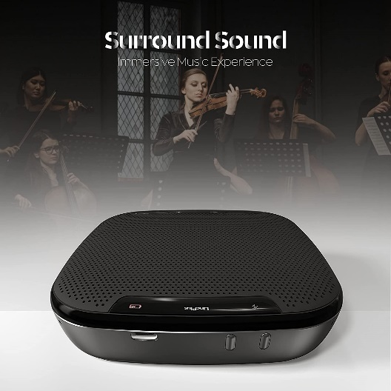
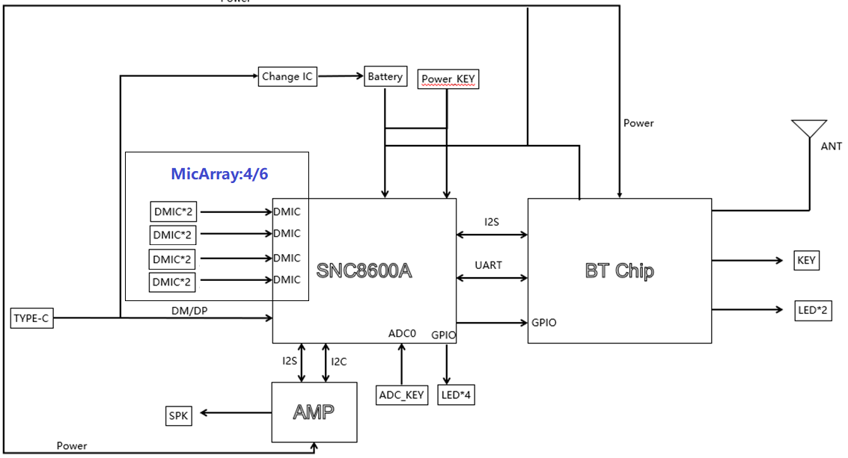
典型应用 — 麦克风阵列
技术特色
搭载Mask神经网络算法，具有更好的鲁棒性、拾音效果更远，声音更清晰，正常办公室场景5米距离拾音，喇叭、功放、腔体及结构的适配性更高
接口性能：
支持2/4麦
支持线性，麦间距20mm、30mm、35mm、40mm
支持UAC音频输出，支持3.5口音频输出
支持2路回采
支持环形
支持串口和UAC OTA升级
算法支持：
远程拾音
回声消除
混响抑制
AI降噪
高品质USB音频
高速USB2.0，UAC1.0/2.0自适应，设备兼容性强。

Slide 6
典型应用 — 麦克风阵列
重要参数
回声消除：
单讲回声耦合损耗：50%音量≥56db；100%音量≥50dB
双讲场景回声泄露：50%音量≤5%；100%音量≤8%
双讲场景语音衰减：50%音量≤15dB；100%音量≤25dB
信回比提升：≥40dB
回声收敛时间:<5s
混响抑制：
信混比提升
单讲回声耦合损耗
双讲场景回声泄露
双讲场景语音衰减
AI降噪：
稳态噪声：信噪比提升>35db
非稳态噪声：信噪比提升>30db
噪声收敛时间：<200ms
远场拾音：
为分别在混响值<0.6和混响值>0.8环境，1,3,5,8,10米距离下信噪比提升效
结合Mask神经网络的算法，具有更好的鲁棒性、拾音效果更远，声音更清晰，正常办公室场景5米距离麦克风拾音和算法处理后效果图

Slide 7
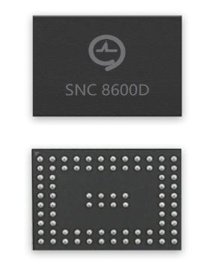
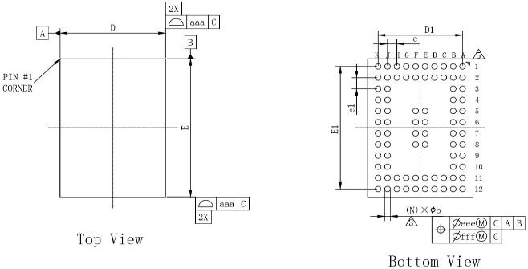
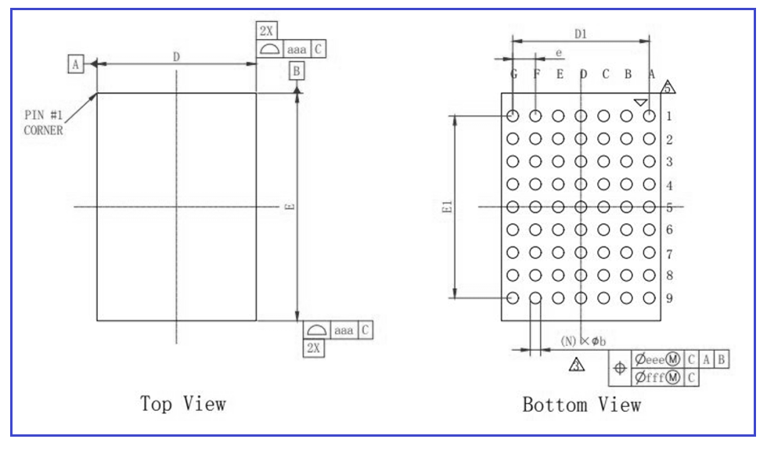
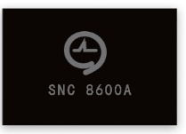


芯片信息
封装信息
重要技术参数
SNC8xxx: BGA80
E: 6.2mm; D: 4.5mm; e: 0.4mm; e1: 0.5mm
关键系统功能
芯片定位 | Audio CODEC SOC including Type-C
工艺制成 | TSMC 40nm uLP
内核 | Cadence HiFi3 up to 200MHz
RAM | 512KB( iRAM 256KB,dRAM 256KB )
Flash | 1MB
麦克风 | 模拟麦克风：2个 (SNC8600/8600A) 数字麦克风：10个（SNC8600）；8个（SNC8600A）
接口 | I2C | SNC8600：2个 SNC8600A：1个
 | I2S | SNC8600：3个；SNC8600A：2个
 | USB2.0 HS/FS | 1个
 | UART | 1个
 | ADC | 2个
XTAL | 24MHz 12pF 10ppm ESR＜100Ω
采样率 | 最高24bit/192K
封装 | SNC8600：BGA80 Pin 6.2*4.5mm SNC8600A：BGA63 Pin 5.0*3.5mm
关键性能指标
Power consumption(5V supply, 32Ω, 48KHz)
功耗
I2S-DAC | 约12mA
USB-DAC | 约20mA
延时
ADC-DAC | ＜3ms
ADC-USB | ＜10ms
ADC input Path(24bit,48KHz)
SNR | 106dB
Dynamic range | 106dB
THD+N | -88dB
DAC output Path (32Ω 24bit,48KHz GOM/GOD=0dB)
Output Power | 30mW
SNR | 101dB
Dynamic range | 110dB
THD+N | -81dB
Noise level | ＜5uVrms
SNC8xxx: BGA63
E: 3.5mm; D: 4.5mm; e: 0.5mm; e1: 0.5mm
Notes:
P7 SNC 8600 芯片技术概要 （续）
- 功耗：不同应用下功耗差异
- 封装方式
- 其他重要信息
2023-2-10：
是否分应用列出功耗（参考ADI），硬件设计相关的主要参数：功耗、snr

